Slide 1
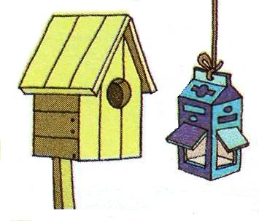
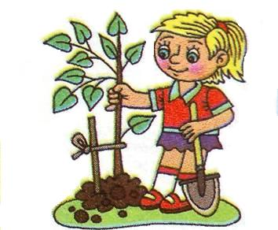
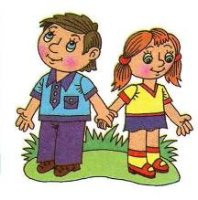
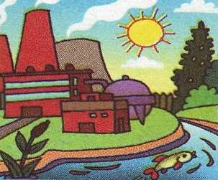
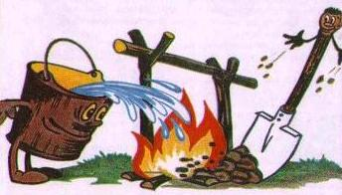
Не бывает леса без деревьев Будь природе другом!

Slide 2
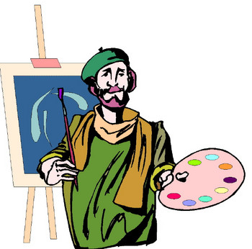
Как бумага стала книгой?

Slide 3
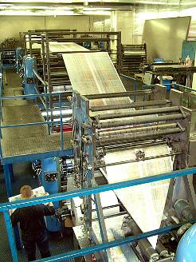
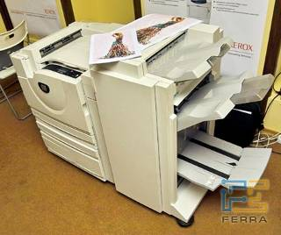
Как бумага стала книгой?
Типография или книжная фабрика помогает сделать сразу несколько одинаковых экземпляров книги.

Slide 4
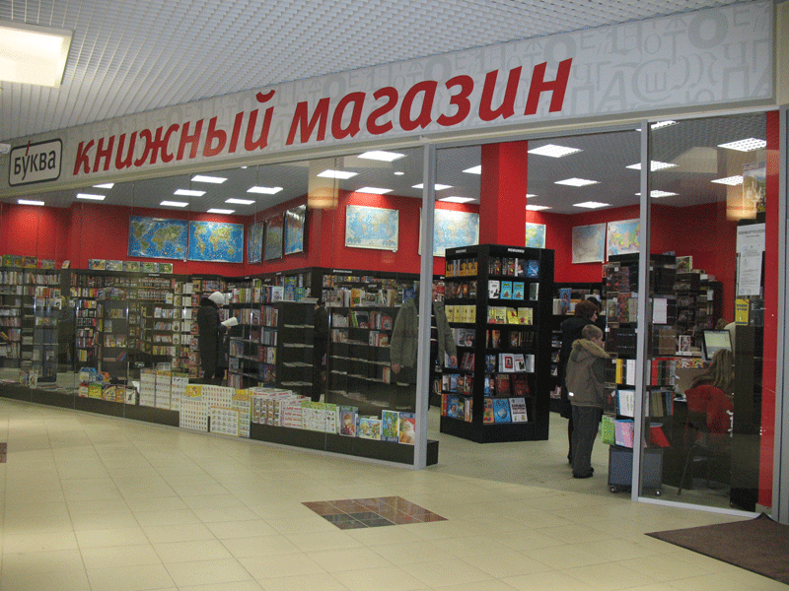
Где живёт книга?

Slide 5
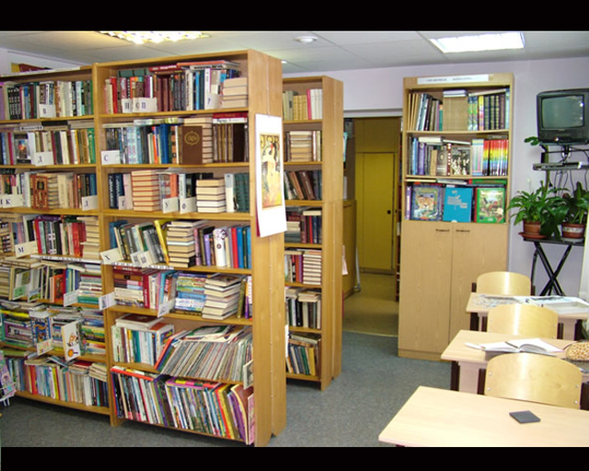
http://biblioteka510.ucoz.ru
Где живёт книга?

Slide 6
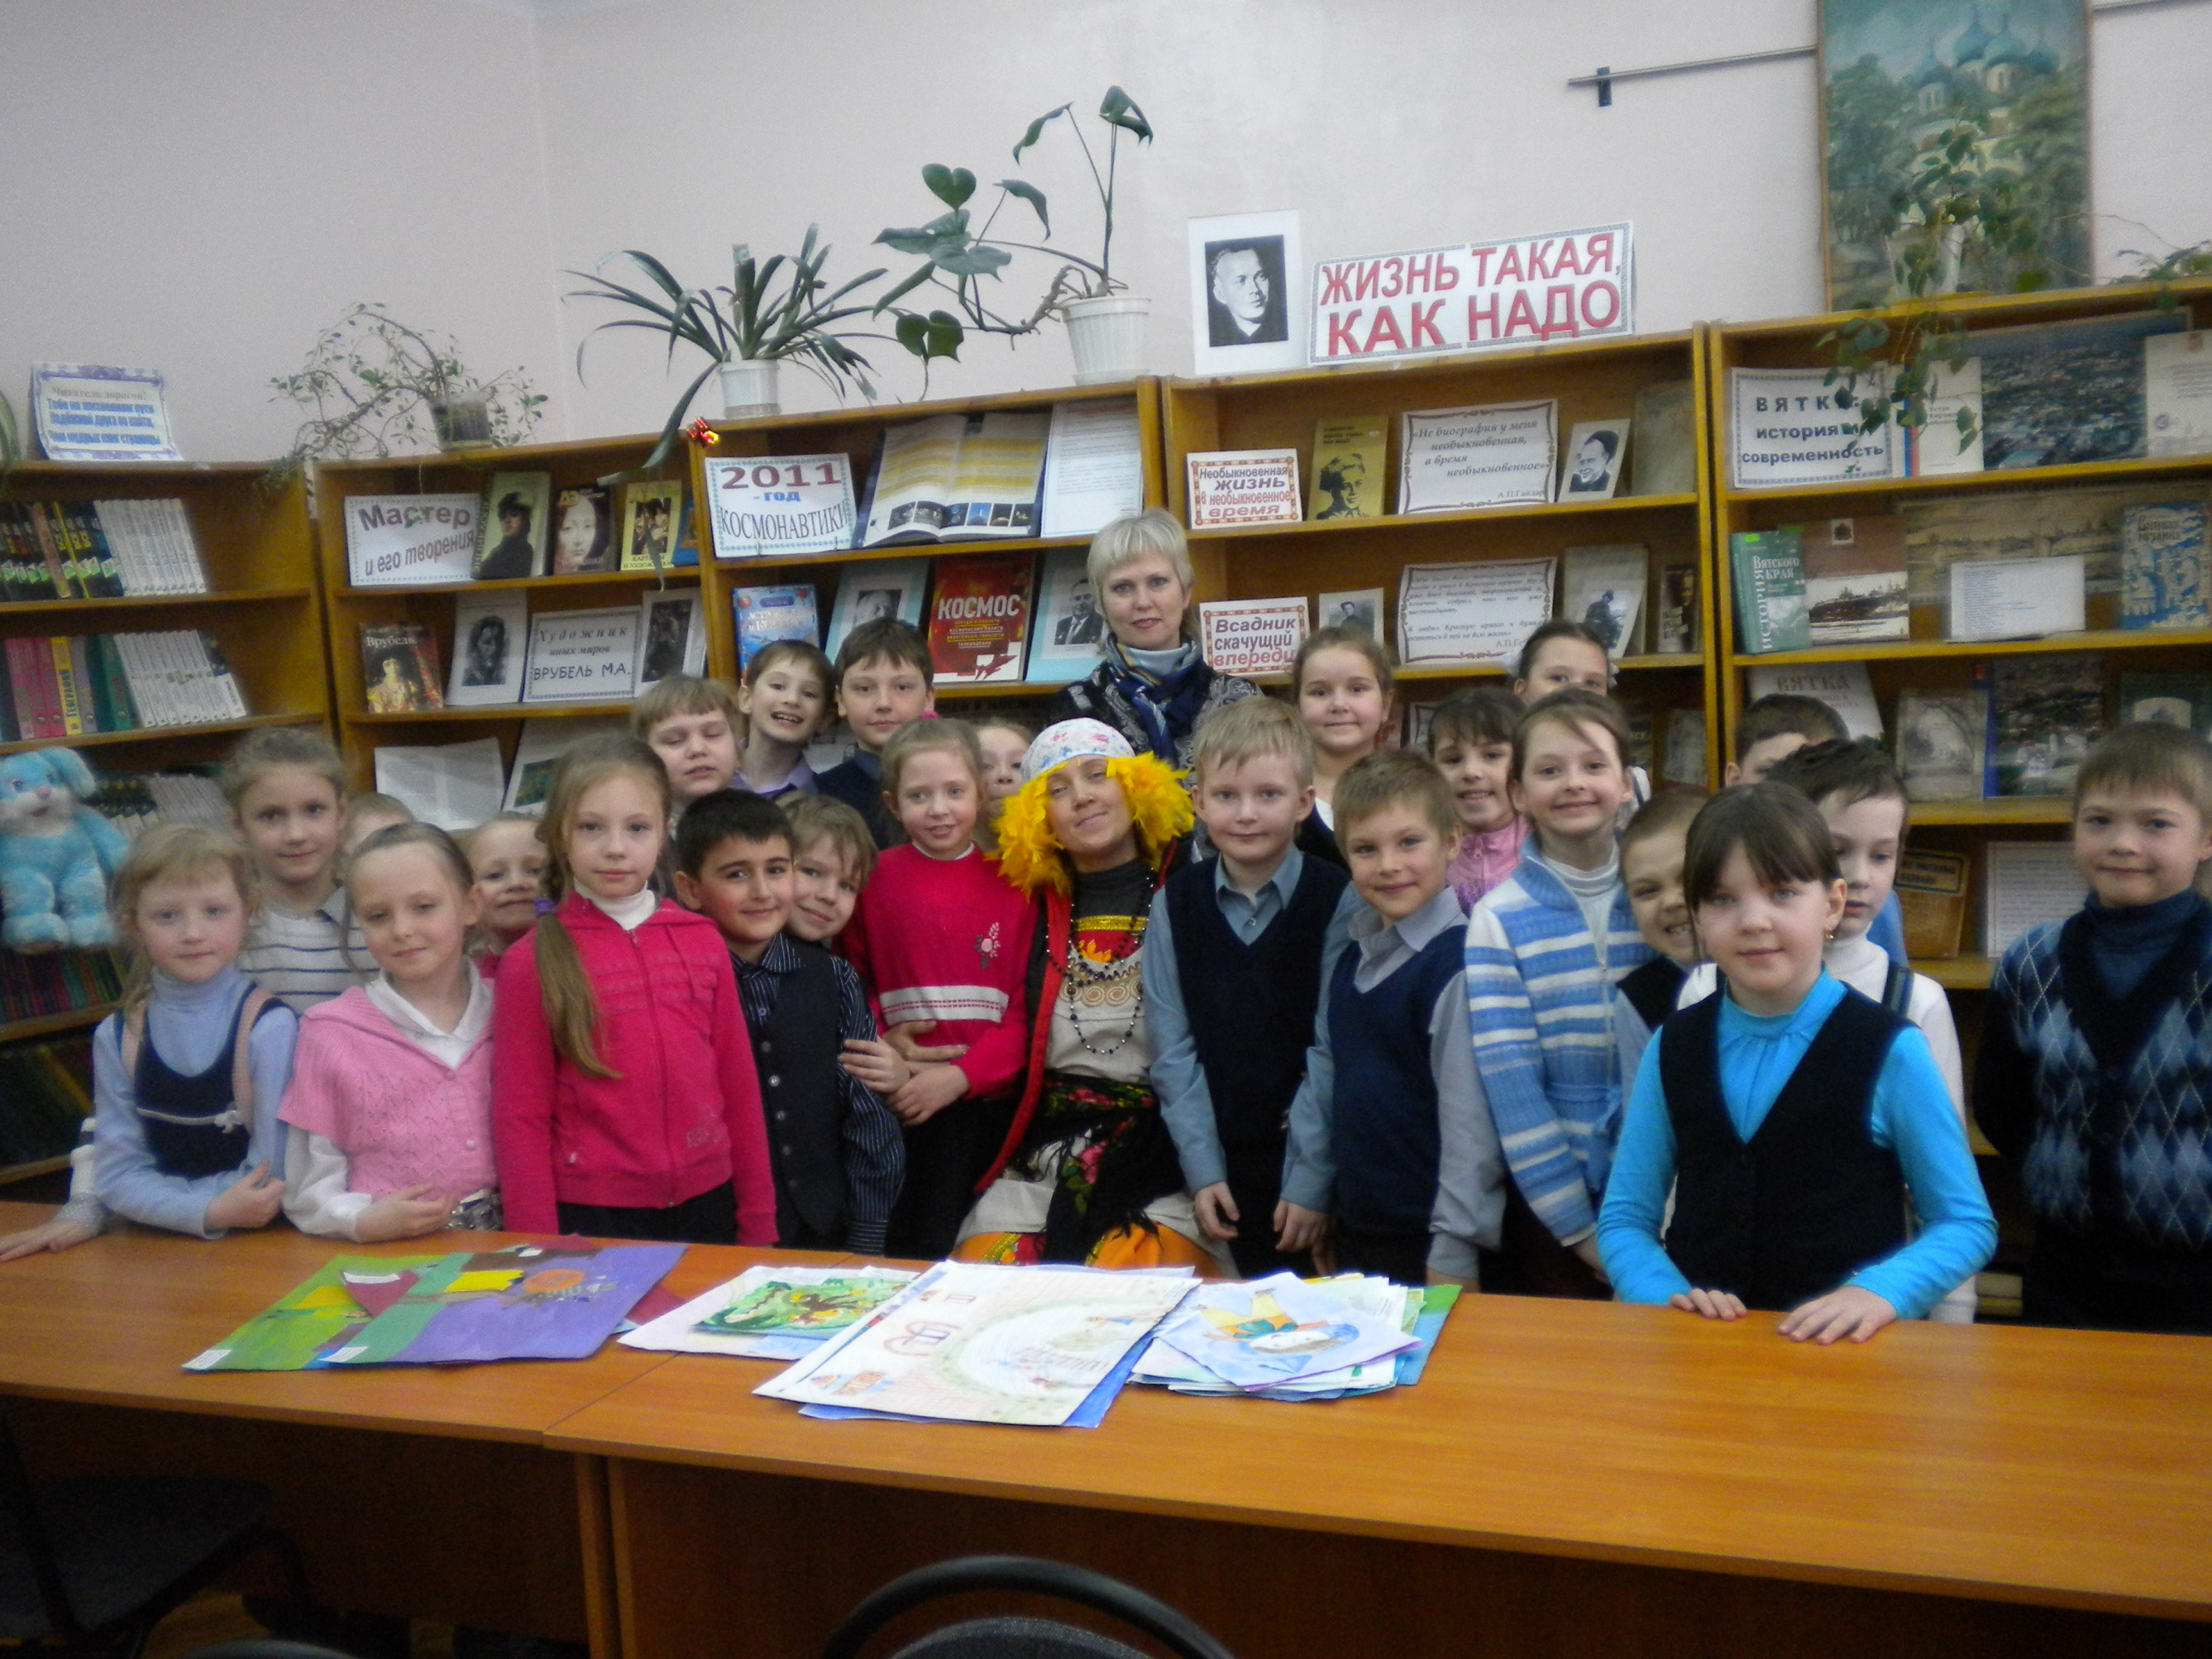

Slide 7
В басне нет загадки:
Расскажут напрямик
И книги, и тетрадки
Какой ты ученик.

Slide 8
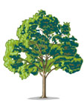
Нужно ли беречь книги? Почему?
Надо ценить труд людей!

Slide 9
Как рождается книга?
Лес
Деревоперерабатывающий комбинат
Опилки
Бумажное тесто
Бумага
Бумажные пластины
Типография
Писатели
Художники-иллюстраторы

Slide 10
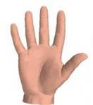
Домашнее задание
1). Учебник стр. 110, составить по рисунку рассказ «Как рождается книга?» (для всех).
2). Продолжить исследование на выбранную тему дома, включив неиспользованные методы исследования, используя Интернет
(для желающих).

